Slide 1
BookGPT
Интеллектуальный Анализатор Текста
Веб-приложение для мгновенного анализа больших текстов с AI-ассистентом на базе YandexGPT
Выполнено для международного фестиваля «ТехноСтрелка» направления «Цифровой вызов». От KimPinTeam
Выполнили:
Афонин Александр
Щербаков Вадим
Notes:
1

Slide 2


Наша Команда KimPinTeam
Кто мы и почему у нас получилось
Афонин Александр
Backend разработчик
Архитектура приложения, интеграция с YandexGPT API, оптимизация работы с большими текстами
Щербаков Вадим
Frontend разработчик
UI/UX дизайн, адаптивная верстка, мобильная адаптация, анимации
Мы объединились, чтобы создать инструмент, который делает работу с большими текстами быстрой и эффективной с помощью современных AI-технологий. Наша мотивация — помочь людям экономить часы работы с документами, книгами и другими текстовыми материалами.
Notes:
2

Slide 3
Цели Проекта
Что мы хотели достичь
01
02
Универсальный инструмент
Обработка больших текстов
Создать систему для анализа текстов любой длины с интуитивным интерфейсом
Обеспечить качественную обработку до 10 МБ и более без потери производительности
03
04
AI-интеграция
Умный поиск
Интегрировать чат-ассистента для интерактивной работы с текстом в реальном времени
Реализовать контекстный поиск фрагментов по ключевым словам и смыслу
05
06
Кроссплатформенность
Доступность
Обеспечить работу на десктопе, планшетах и мобильных устройствах
Сделать интерфейс понятным для пользователей без технической подготовки
Ожидаемый результат: Инструмент, который экономит часы работы с текстом, предоставляя мгновенное краткое содержание и возможность задавать вопросы по контексту.
Notes:
3

Slide 4

О Проекте
BookGPT - Что это такое?
BookGPT — это веб-приложение для интеллектуального анализа текстов на русском языке с использованием нейросетей YandexGPT. Приложение позволяет загружать большие текстовые файлы, получать их краткое содержание и взаимодействовать с текстом через чат-ассистента.
Ключевые возможности
Загрузка текстов (ручной ввод, файл .txt, тестовая книга)
Генерация краткого содержания
Чат с AI по контексту текста
Два режима работы: "Вопрос" и "Поиск"
Опциональное подключение интернета для расширенных ответов
Адаптивный дизайн под все устройства
Notes:
4

Slide 5

Технологическая Платформа
На чем построен проект
Backend (C# / .NET Core)
Frontend (HTML5 / CSS3 / JS)
Компонент
Технология
Назначение
Компонент
Технология
Назначение
Фреймворк
ASP.NET Core MVC
Веб-сервер, маршрутизация
Верстка
HTML5
Структура страниц
Стилизация
CSS3 + Bootstrap
Дизайн, адаптивность
Язык
C#
Логика приложения
HTTP-клиент
HttpClient
Взаимодействие с YandexGPT
Логика
Vanilla JS (ES6)
Взаимодействие с API
Обработка текста
Regex, LINQ
Разбивка, поиск фрагментов
Анимации
CSS Animations
Визуальная обратная связь
YandexGPT API
Bootstrap Icons
Модель YandexGPT-5 подходит для различных задач, в том числе для анализа текста.
Иконографика для визуальной навигации и интерфейса
Notes:
5

Slide 6
Почему мы выбрали именно эту платформу
Обоснование стека технологий
ASP.NET Core
C# Backend
Кроссплатформенность — работает на Windows, Linux, macOS Высокая производительность — обрабатывает большие тексты без задержек Простая интеграция с внешними API (YandexGPT) Безопасность — встроенные механизмы защиты запросов
Мощная стандартная библиотека для работы с текстом (кодировка, регулярные выражения, LINQ) Строгая типизация — меньше ошибок во время выполнения Асинхронное программирование (async/await) для неблокирующих операций Поддержка сложных структур данных (словарь, список)
Vanilla JavaScript , Html, Css
Отсутствие зависимостей — легкое приложение
Быстрая загрузка — минимум внешних библиотек
Адаптивность — чистый CSS обеспечивает отличную поддержку мобильных устройств
Простота поддержки — код понятен любому разработчику
Notes:
6

Slide 7
Функции Проекта
Основной функционал детально
Загрузка и обработка текста
Анализ текста (AI)
Ручной ввод в текстовое поле, загрузка .txt файлов с автоопределением кодировки (UTF-8, Windows-1251), готовая тестовая книга для демонстрации
Автоматическая разбивка текста на чанки по 7000 символов, поиск оптимальных границ разбивки по точкам, последовательная обработка каждого чанка YandexGPT, объединение кратких содержаний в итоговую структуру
Чат-ассистент
Режим "Вопрос" для поиска ответов по тексту, режим "Поиск" для извлечения фрагментов по запросу, умная индексация через TF-IDF-подобную оценку релевантности чанков, поддержка интернета для расширения ответов из внешних источников
UI/UX особенности
Адаптивный дизайн для десктопа, планшетов и мобильных устройств, свайпы для навигации на мобильных, полноэкранный режим чата, индикаторы загрузки и прогресса, анимация "печатания" ответа
Notes:
7

Slide 8
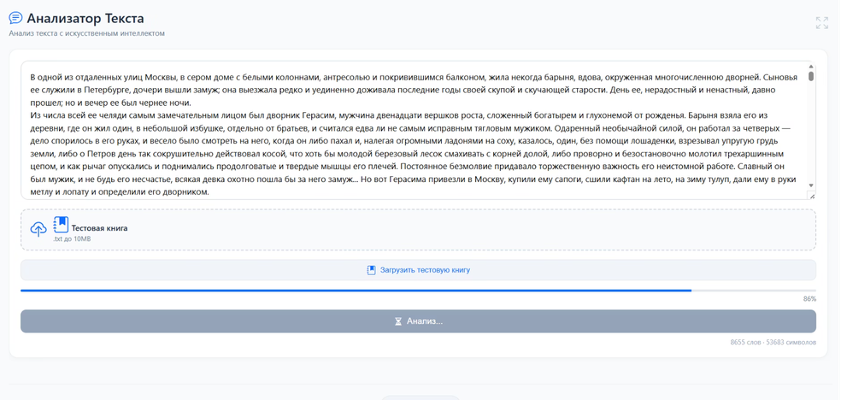
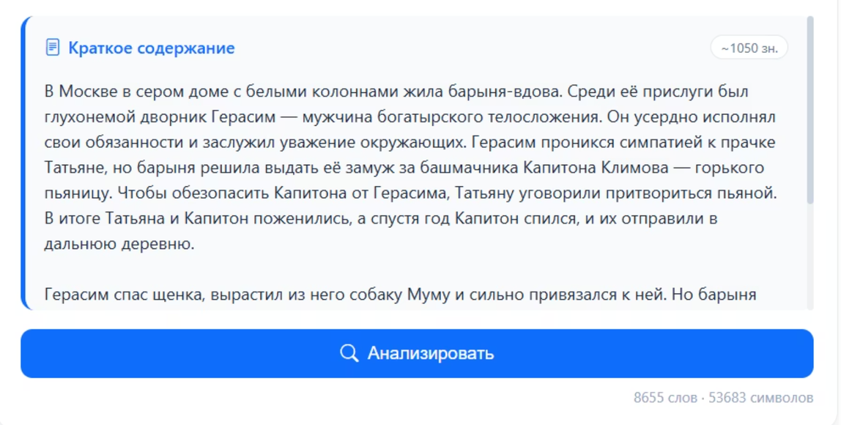
Демонстрация Работы
Как это выглядит в действии
Загрузка текста
Вывод краткого содержания
Notes:
8

Slide 9
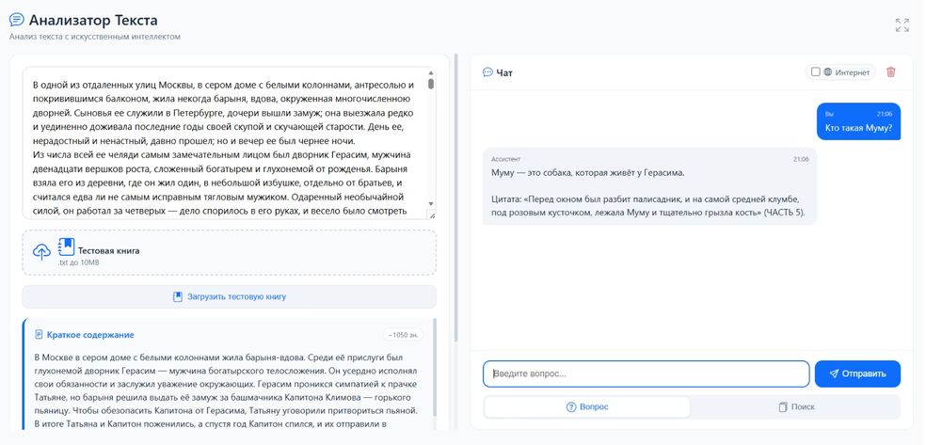
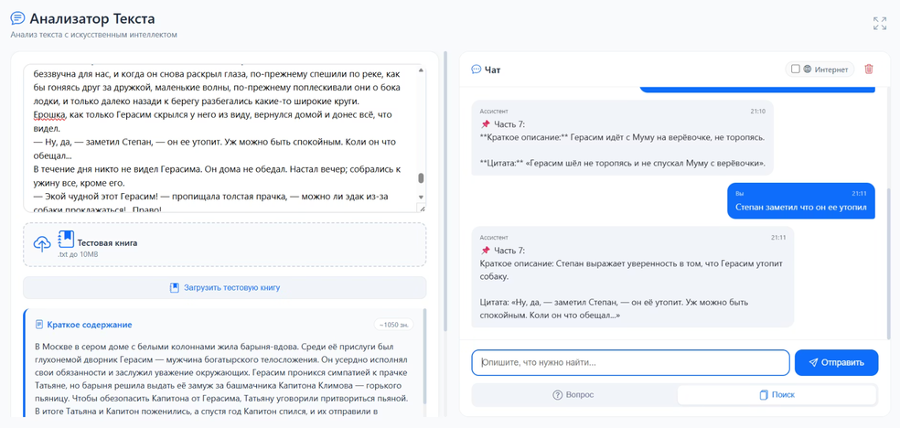
Ответ на вопрос, который есть в тексте
Поиск фрагмента текста
Notes:
9

Slide 10
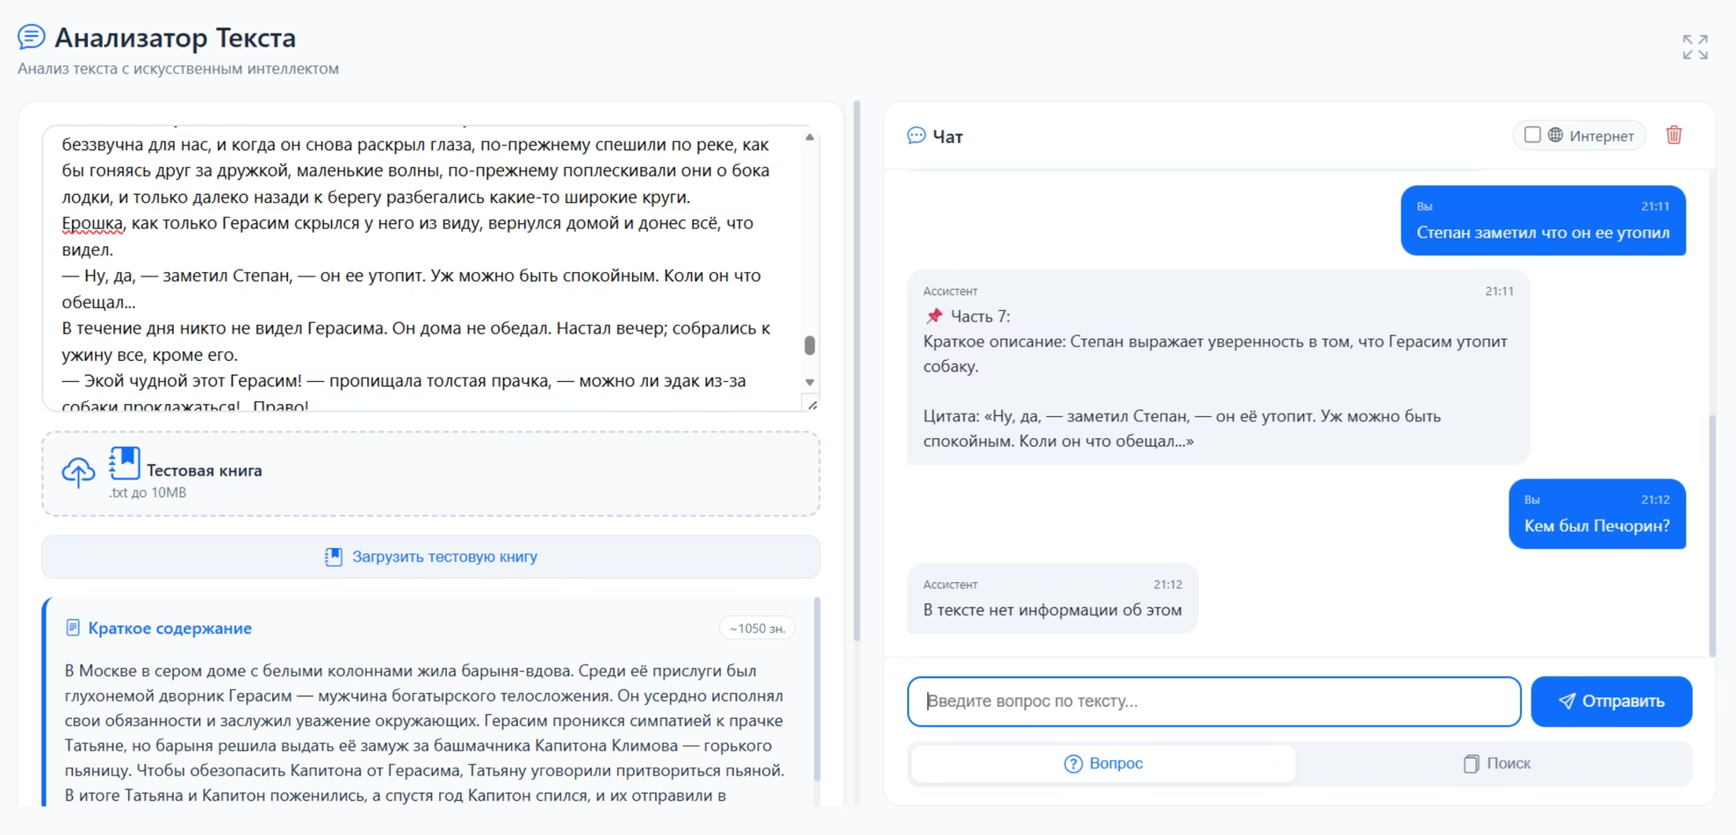
Честный ответ, что такого нет в тексте
Notes:
10

Slide 11
Достигнутые Цели
Что удалось реализовать
Цель
Результат
Обработка больших текстов
Разбиение на чанки, обработка до 10+ МБ
Интеграция YandexGPT
Поддержка 3 моделей, оптимизированные промпты
Умный поиск по тексту
TF-IDF-подобная оценка релевантности чанков
Два режима работы
Вопросы и поиск фрагментов
Поддержка интернета
Опциональное расширение ответов
Кроссплатформенность
Адаптивная верстка, мобильная навигация, свайпы
Интуитивный интерфейс
Понятные элементы, индикация загрузки, анимации
Не реализовано (на будущее)
Поддержка PDF и DOCX файлов
Сохранение истории сессий
Экспорт результатов
Пользовательские аккаунты
Notes:
11

Slide 12
Выводы и Итоги
Что мы получили в результате
Ключевые достижения
Полученный опыт
Создан полностью функциональный инструмент для анализа текстов
Обработка текстов любой длины через умное разбиение на чанки
AI-ассистент дает релевантные ответы с указанием источников
Пользовательский опыт продуман для всех типов устройств
Работа с большими объемами текста требует оптимальных алгоритмов разбиения
Качество промптов критически влияет на результат AI
Адаптивный дизайн значительно расширяет аудиторию
Важно давать пользователю визуальную обратную связь
Возможности для развития
Поддержка других форматов файлов (PDF, DOCX, EPUB)
Сохранение истории анализов в БД
Пользовательские аккаунты и настройки
Выбор других AI-моделей (GigaChat, ChatGPT)
Заключение: BookGPT — это готовое решение для быстрого анализа текстов, которое может быть полезно студентам, исследователям, редакторам и всем, кто работает с большими объемами информации.
Notes:
12

